Slide 1
코디 시뮬레이터 기획 및 목업
- 김태헌

Slide 2
- 김태헌
기능 요구사항
2D 코디 정보를 사용자 앱에서 만들 수 있다.
카메라를 사용해서 2D 옷을 만들 수 있다.
다른 사람의 코디 정보를 알 수 있음.
서버로 부터 코디 그림을 다운로드 할 수 있음.
남자 여자를 선택할 수 있다.(남자에게도 여자옷 입히는거 가능)
코디 배경을 설정 할 수 있다.(설정에서)
피부색을 설정할 수 있다.(설정에서)
내가 코디한 정보는 로컬에도 저장할 수 있으며 서버에 올릴 수 있다.
비기능 요구사항
서버구축 필요
DB를 사용하여 서버에 업로드

Slide 3



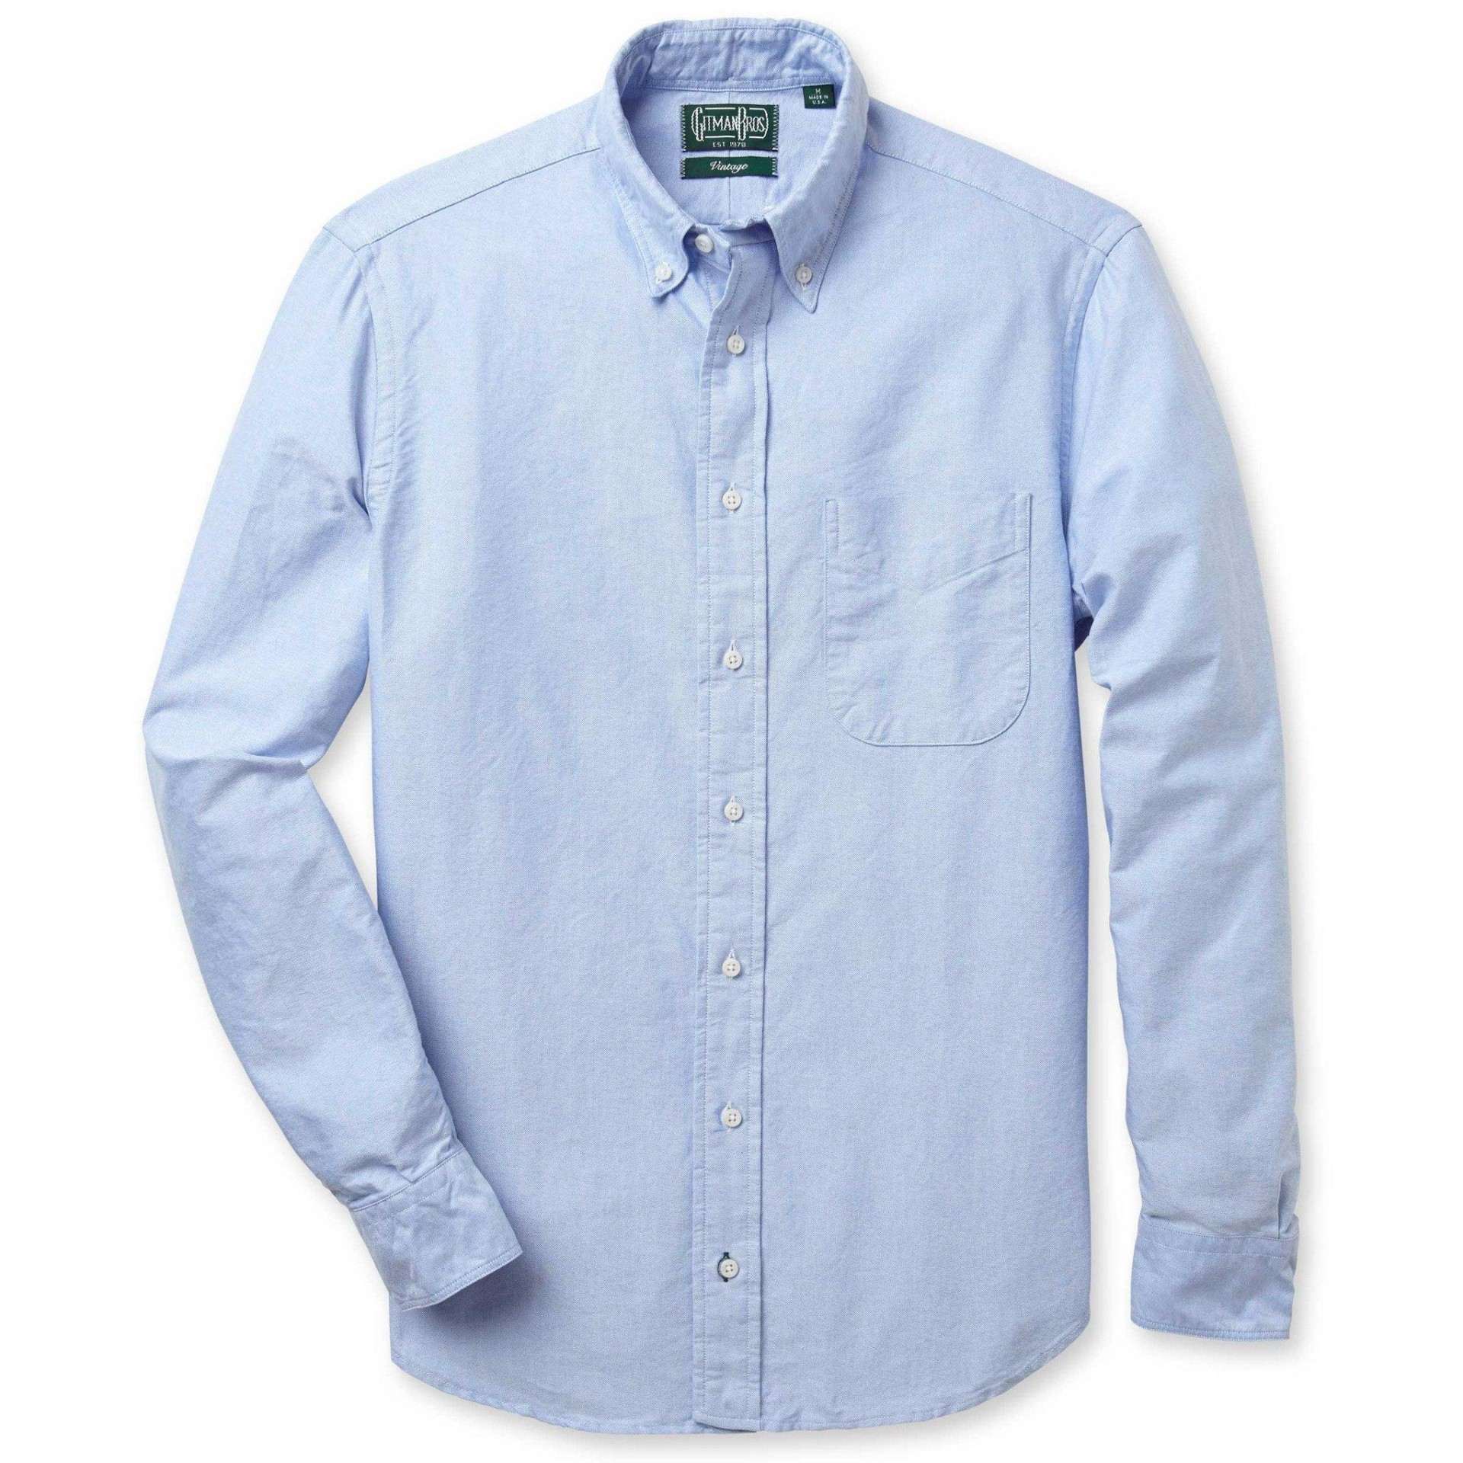





메인 View
- 저장 누르면 옷장 리스트에 추가
- 김태헌
공유기능
카카오톡 등으로 Google Play 다운로드 링크
드래그 앤 드롭
아이템 목록(의류)
모델링 된 사진 띄워주기
View
(옷입히는 모델)
아이템 목록 저장
키를 사용해서 아이템 사진이랑 같이 저장
아이템 목록 넘기는 버튼
아이템이 많아지면 페이지 추가되면서 활성화
불러오기
버튼을 누르면 저장소 탐색 어플 실행
사진 파일 불러오기 png, jpeg, jpg 등
버튼 누르면 디텍토리가 있는지 탐색 없으면 생성
옷장 리스트
카메라 이미지 촬영
촬영 후 옷 이미지 도출
이미지 저장, 재촬영 가능
촬영 된 이미지는 키와 함께 저장(DB)
하단 배너 광고
TabLayout(코디 fragment, 서버 fragment)

Slide 4

설정 View
- 김태헌
모델 설정
남자 여자
피부색(클릭시) 색 설정 창으로 이동
자동 코디이미지 저장 기능

